Slide 1




Stardew Valley
小组成员：2252750赵卓冰（组长）
2251356高鑫
2251597韦瑾钰
Github: https://github.com/Notyourbing/Stardew_Valley

Slide 2
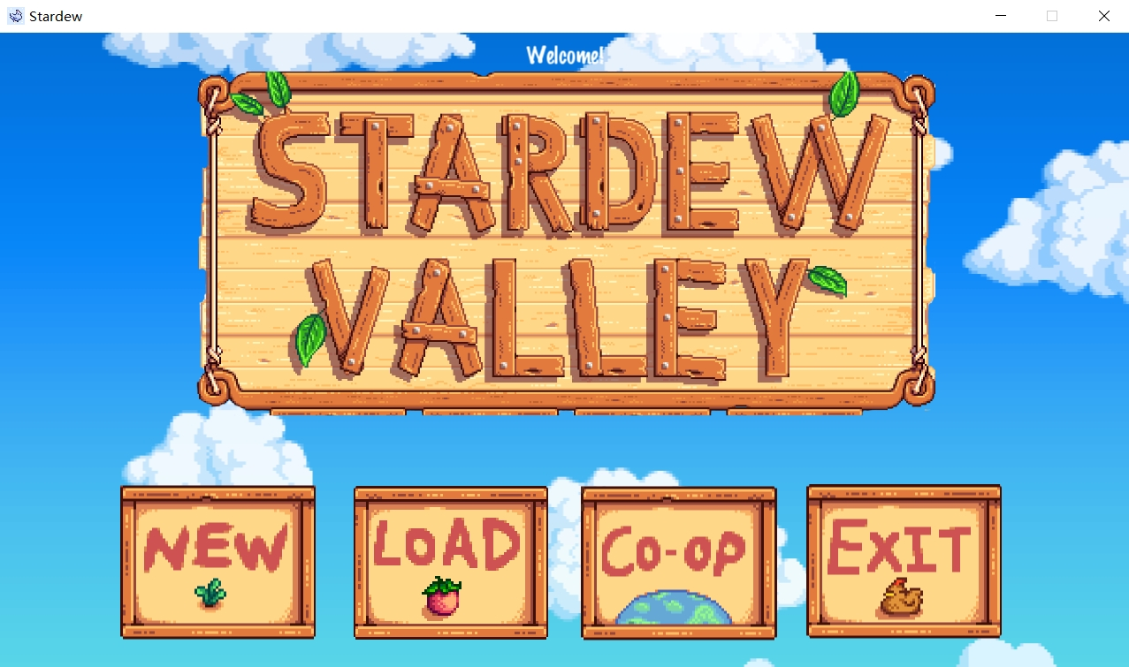


项目简介
星露谷物语类游戏
引擎: Cocos2d-x
开发语言: C++
开发环境：VS 2022; Cocos2d-x-3.17.2
平台: PC (Windows)
游戏类型: 模拟经营，角色扮演（RPG）
本项目是一个基于《星露谷物语》玩法的模拟经营类游戏，玩家通过种植农作物、养殖动物、与村民互动等日常活动来逐步建设并经营自己的农场。游戏的核心玩法包括农业、养殖、钓鱼、社交、探险、技能升级等。

Slide 3
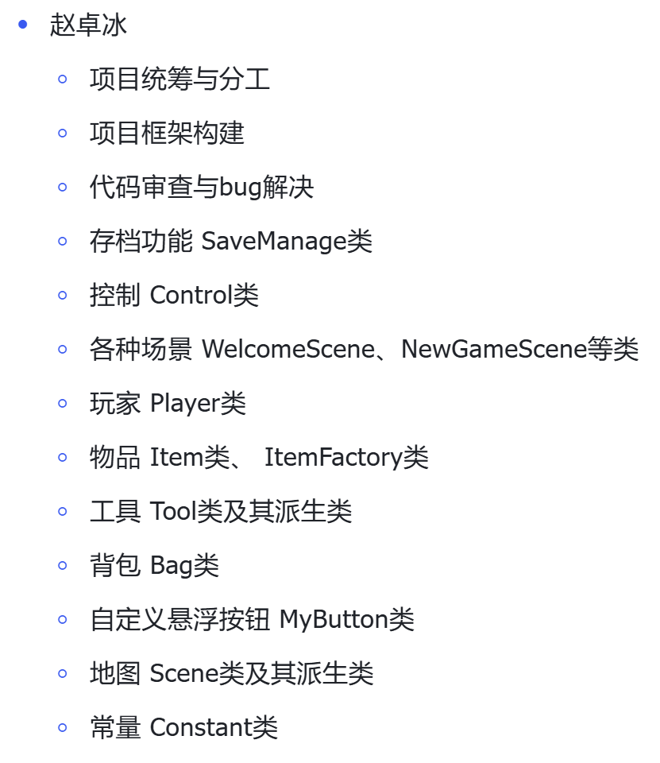
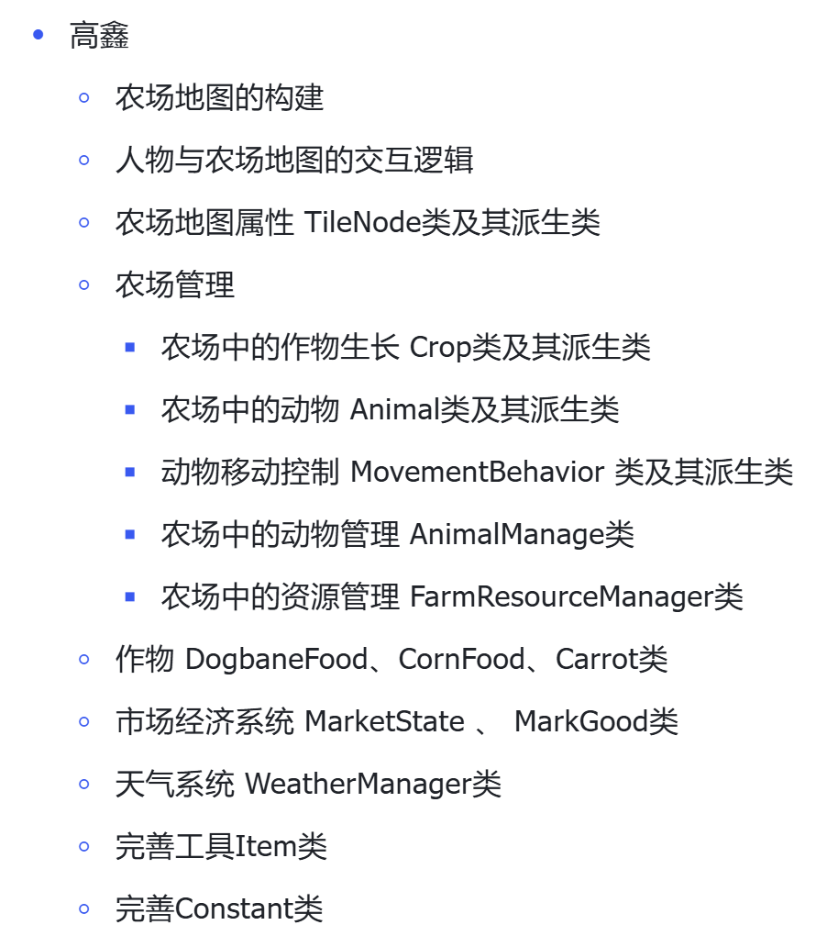
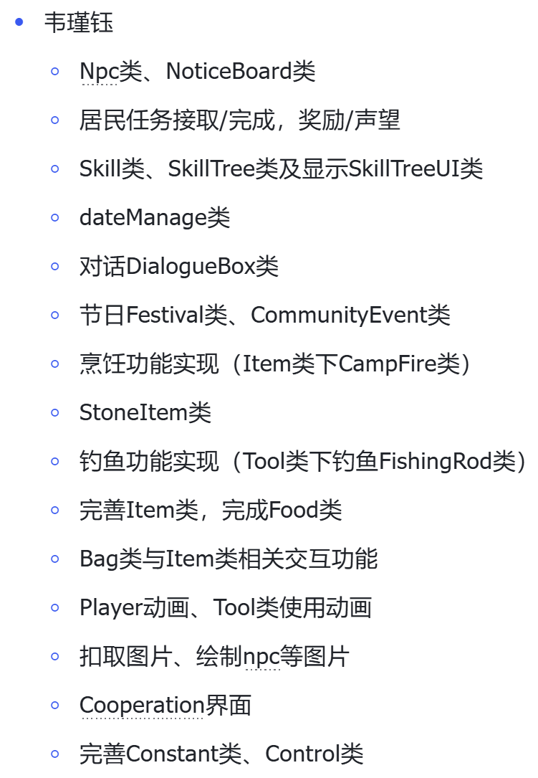
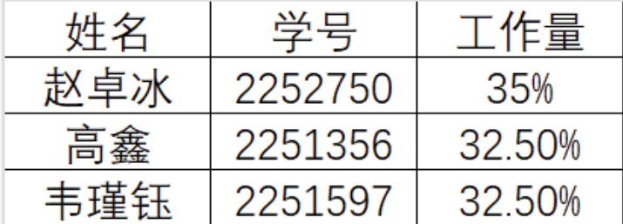


贡献与分工

Slide 4
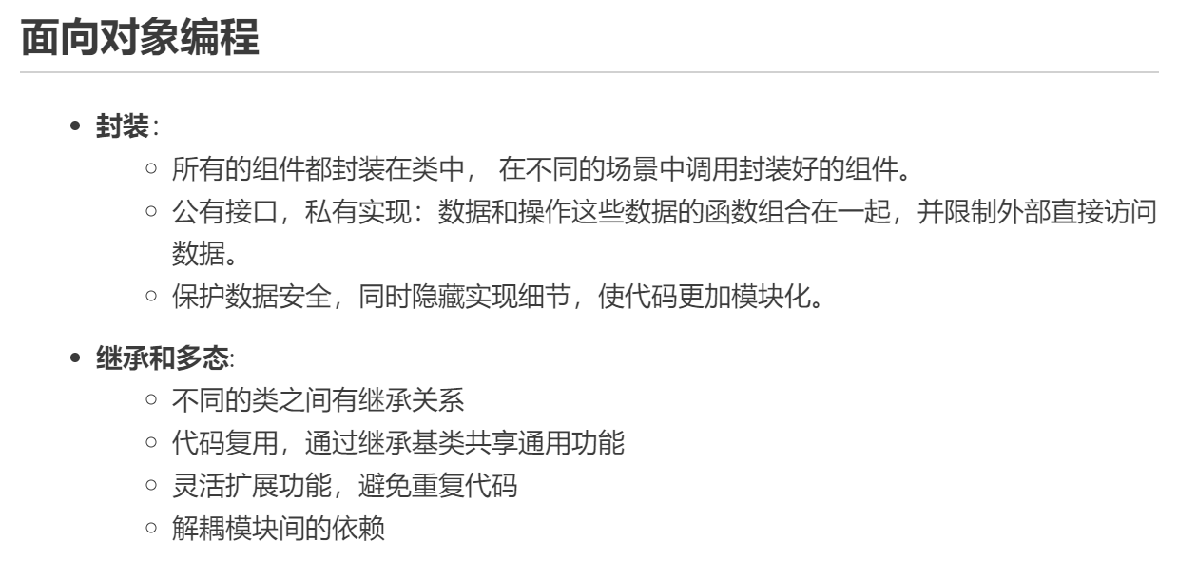
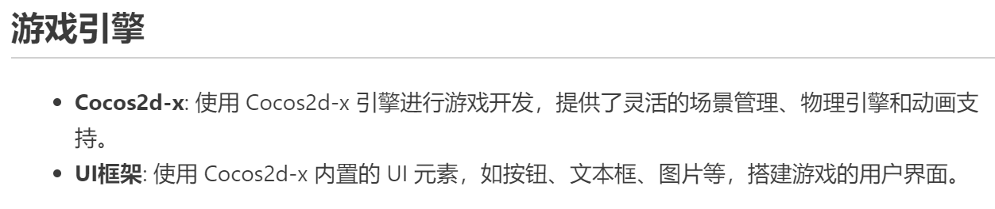

技术架构

Slide 5
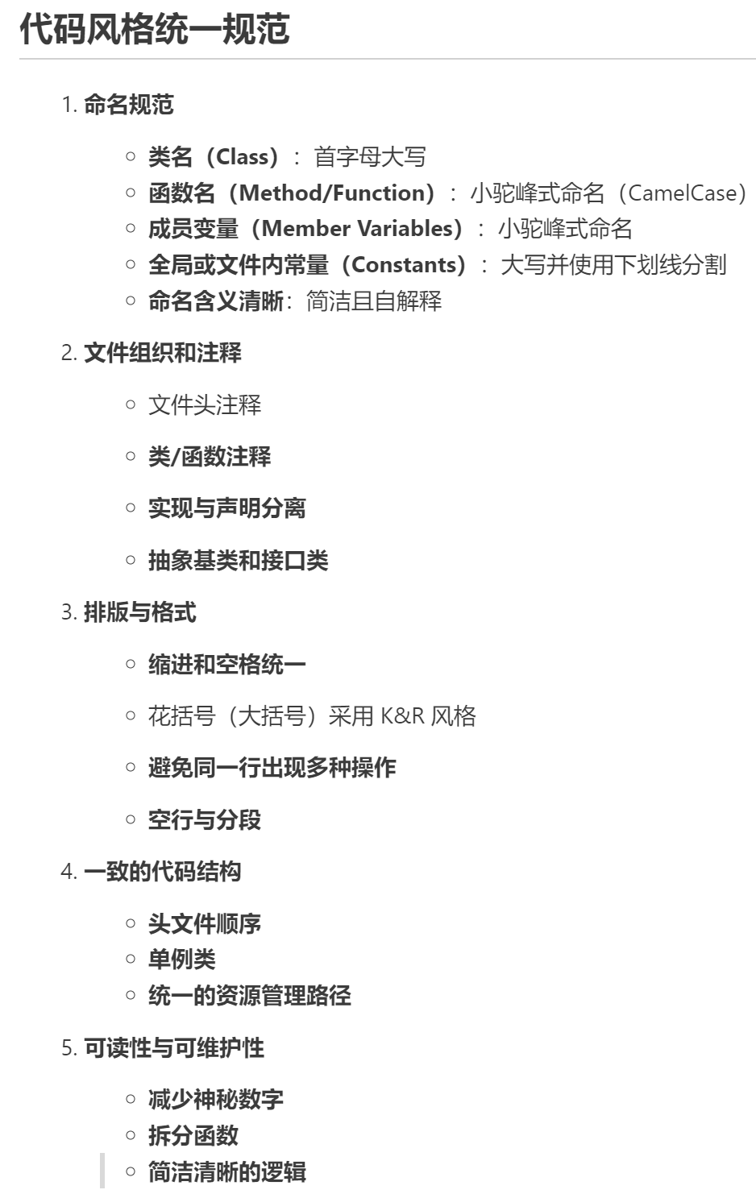

项目特色&优势

Slide 6
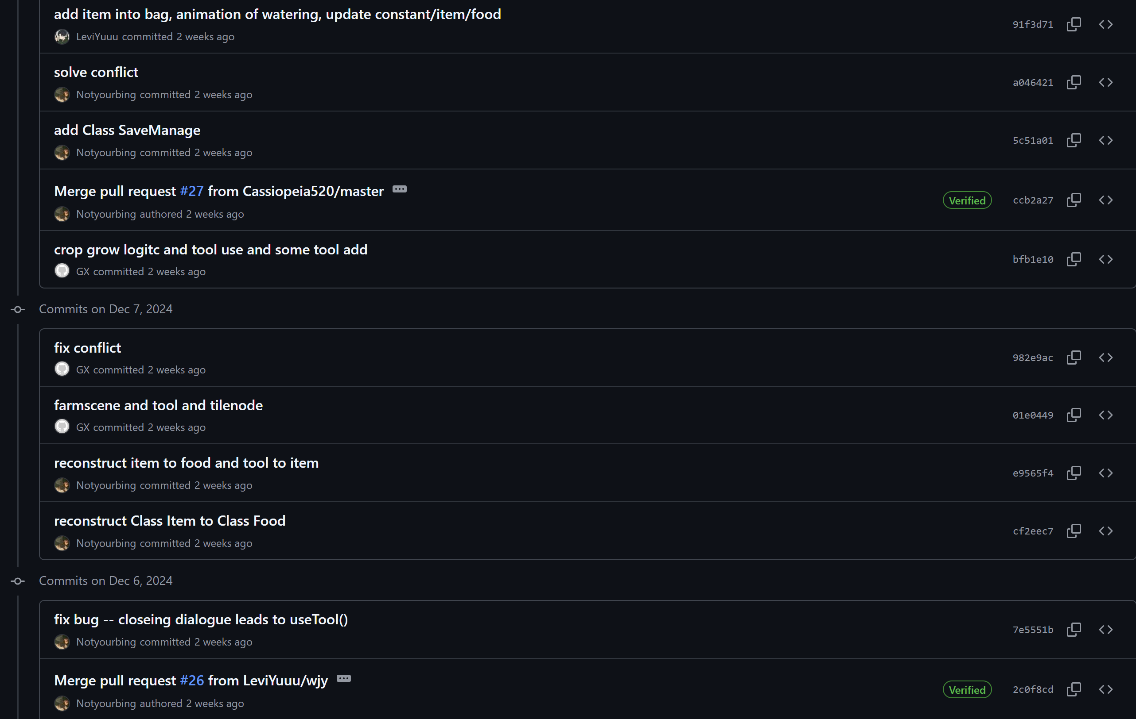

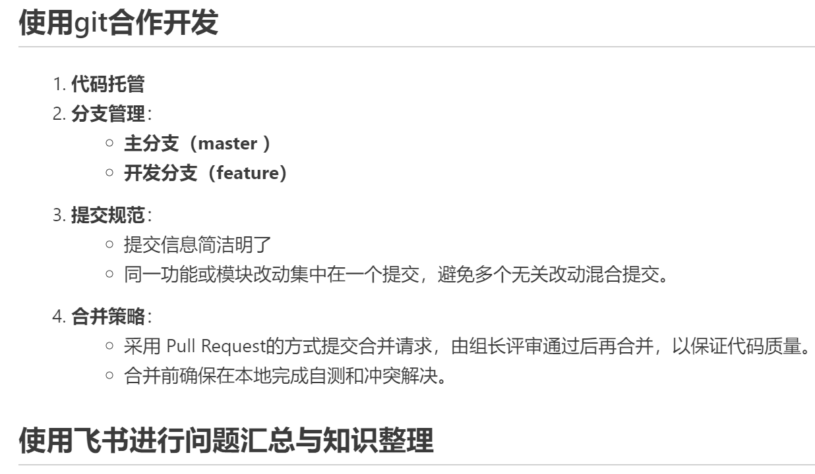
项目特色&优势
通过以下流程，本项目有效地降低了合并冲突的风险，并保证了多人协作开发的效率和代码质量

Slide 7
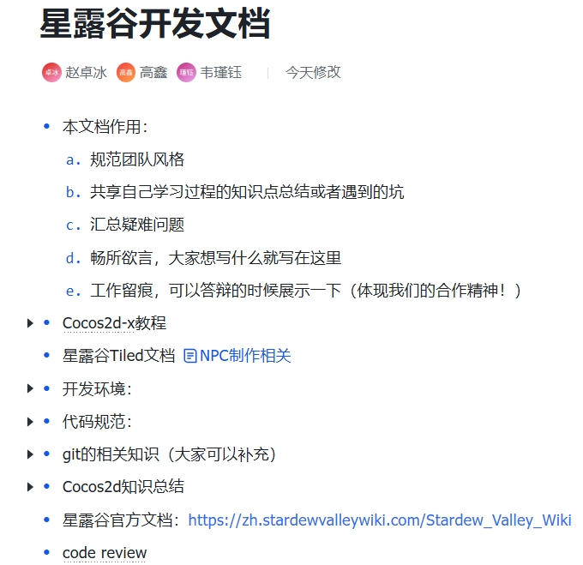
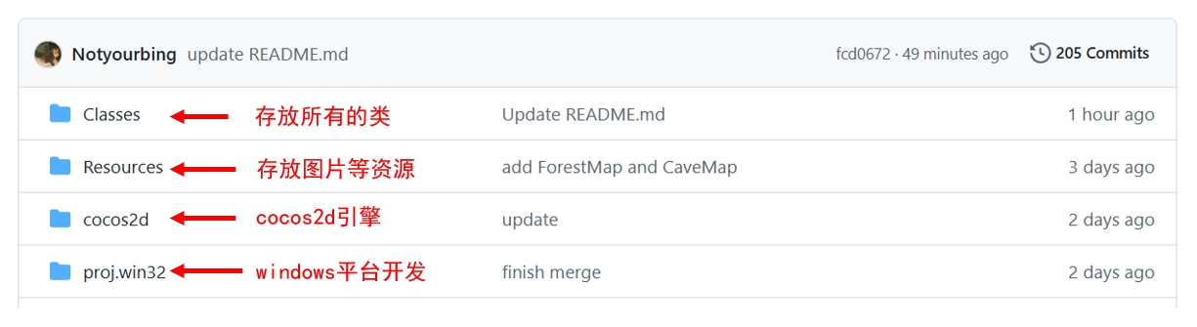
项目特色&优势
项目结构清晰规范

Slide 8
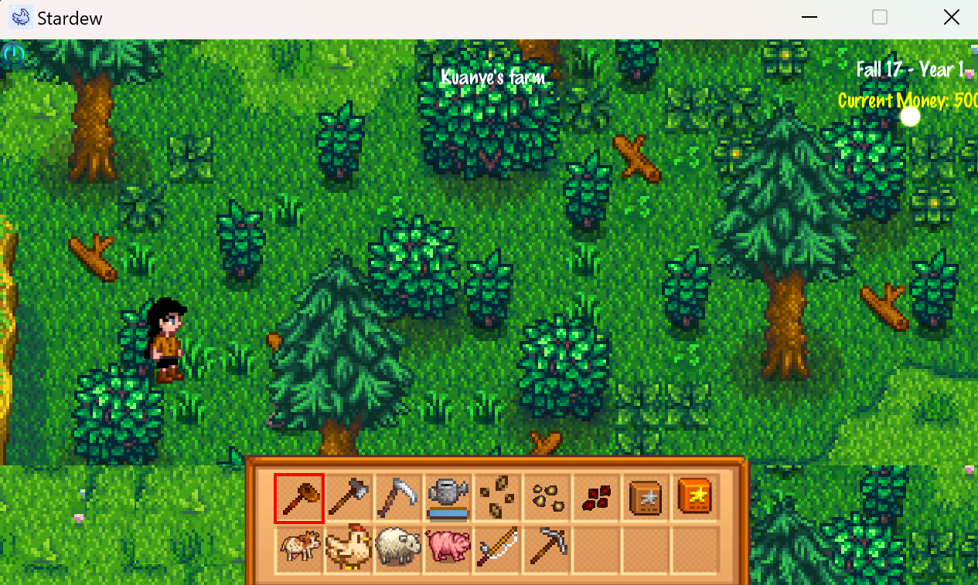
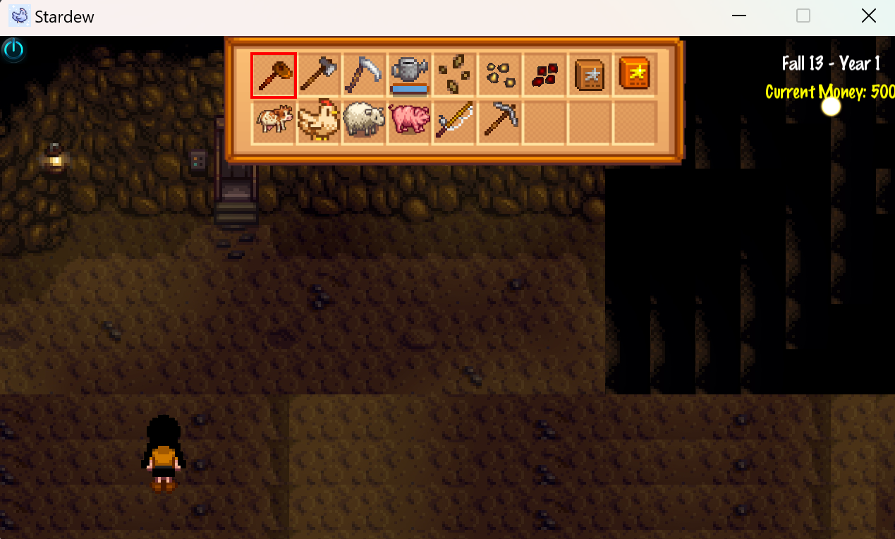
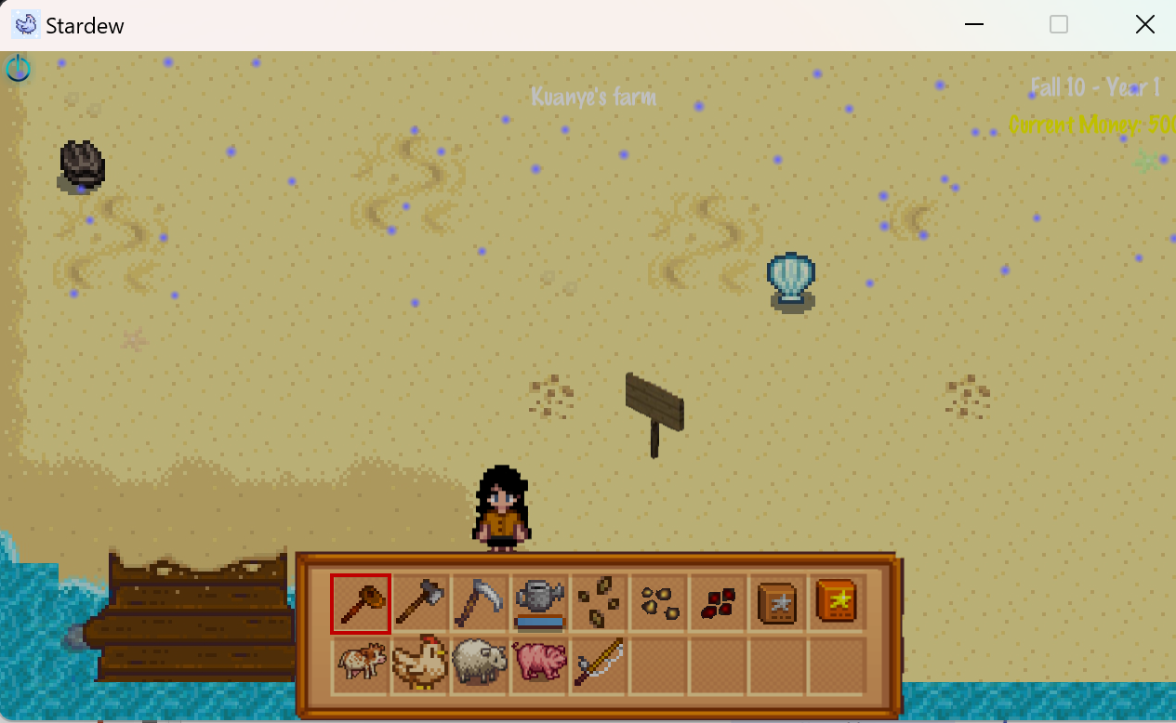
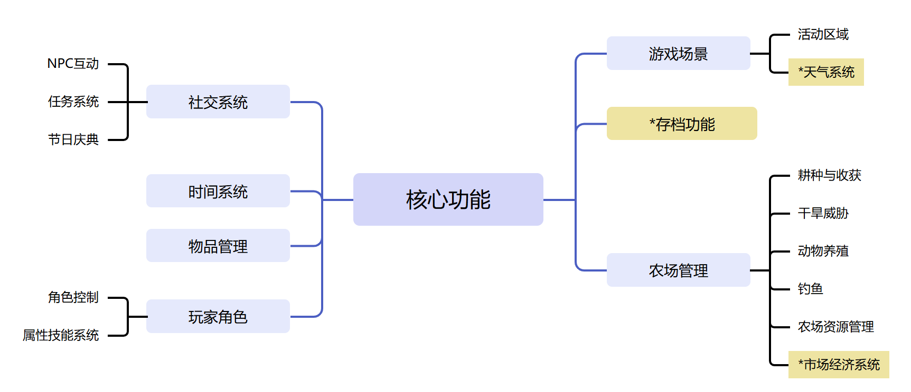
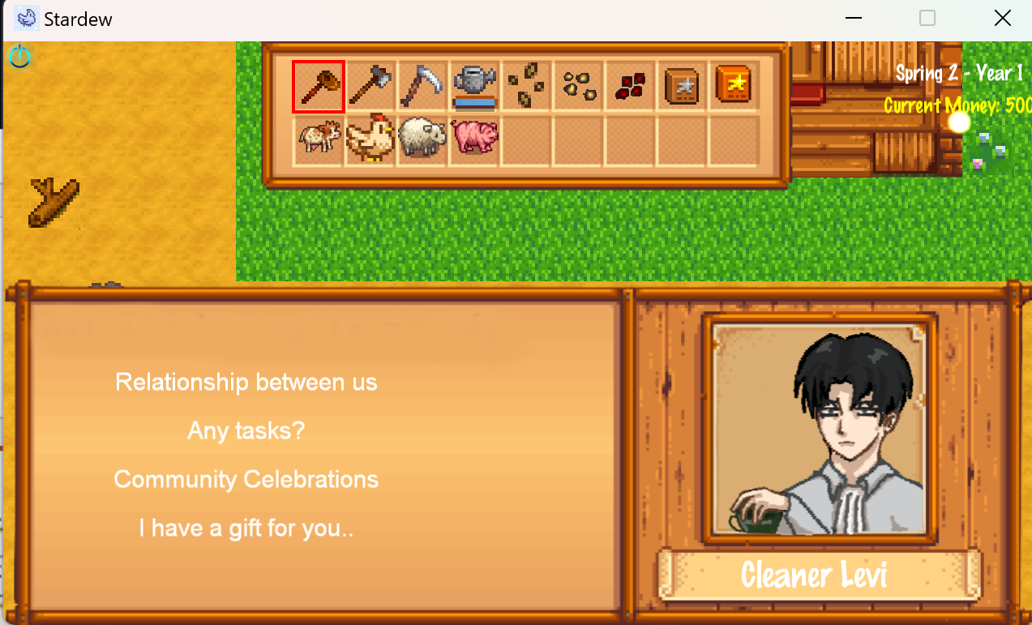
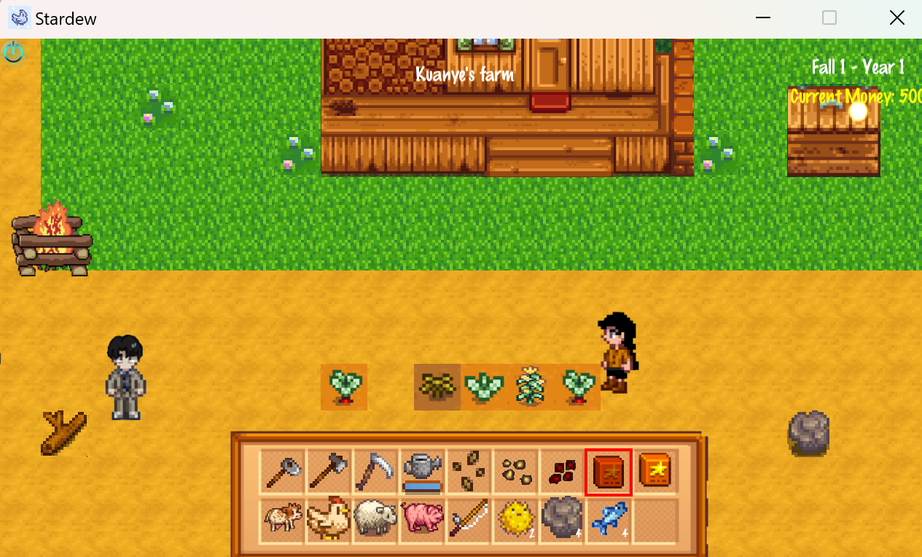
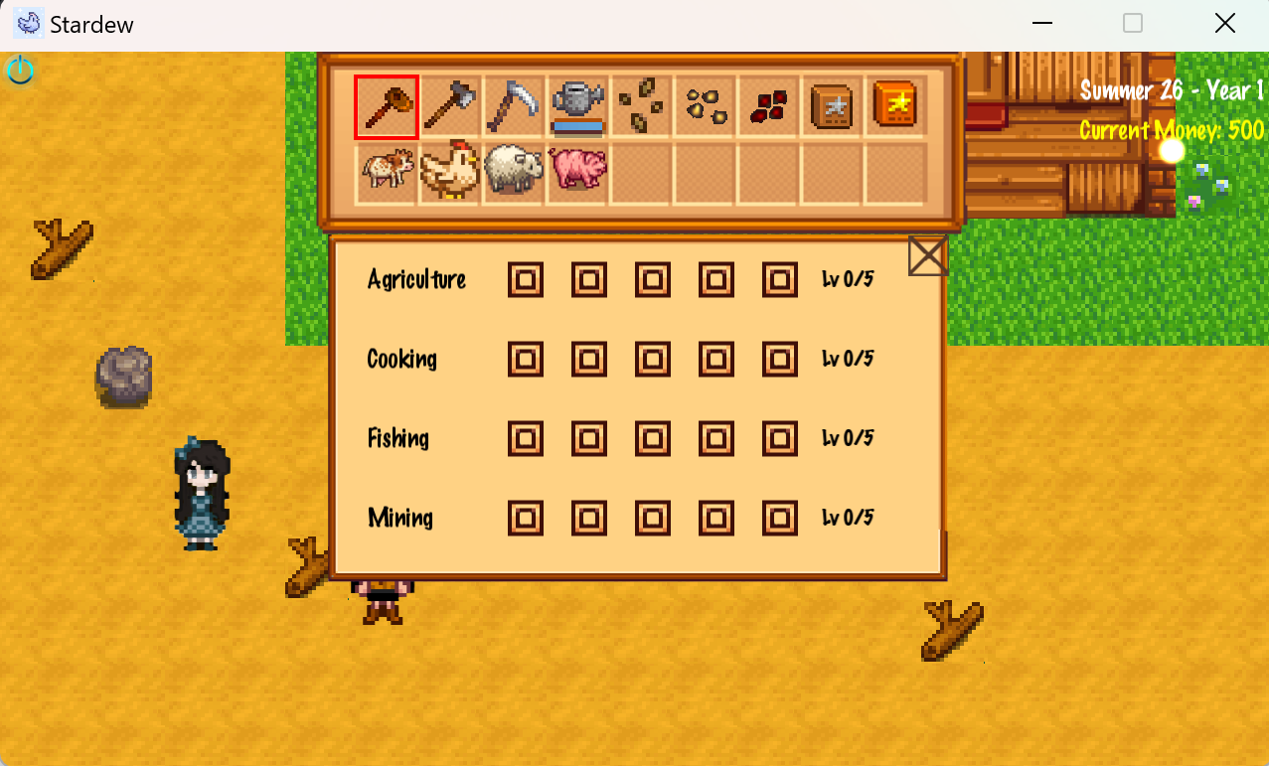
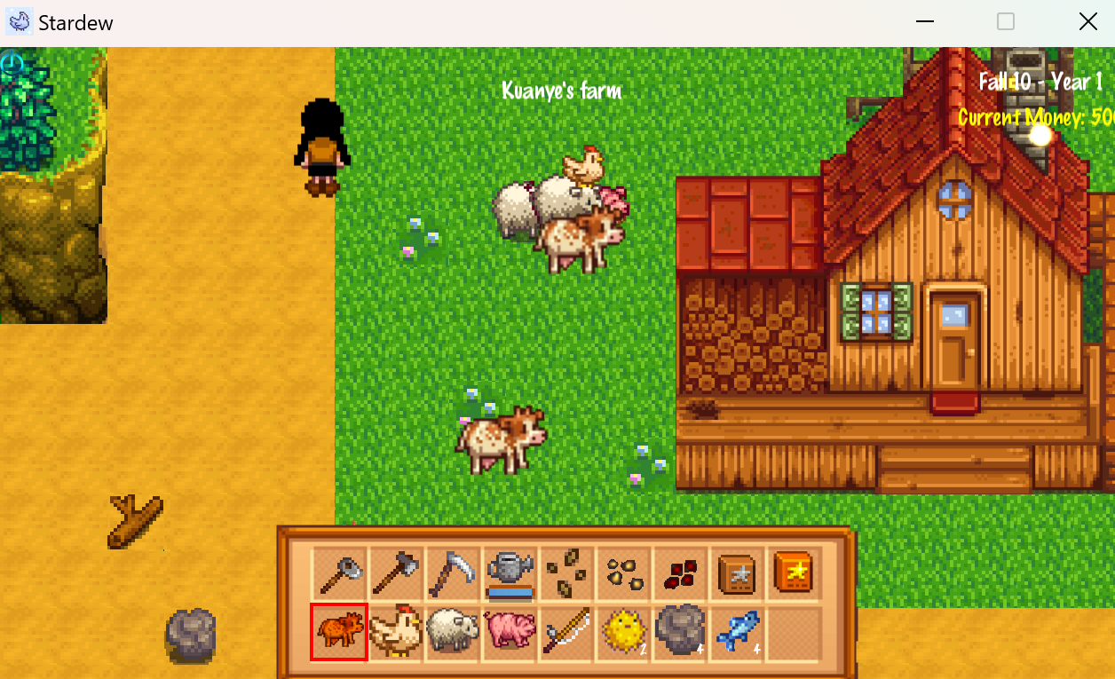
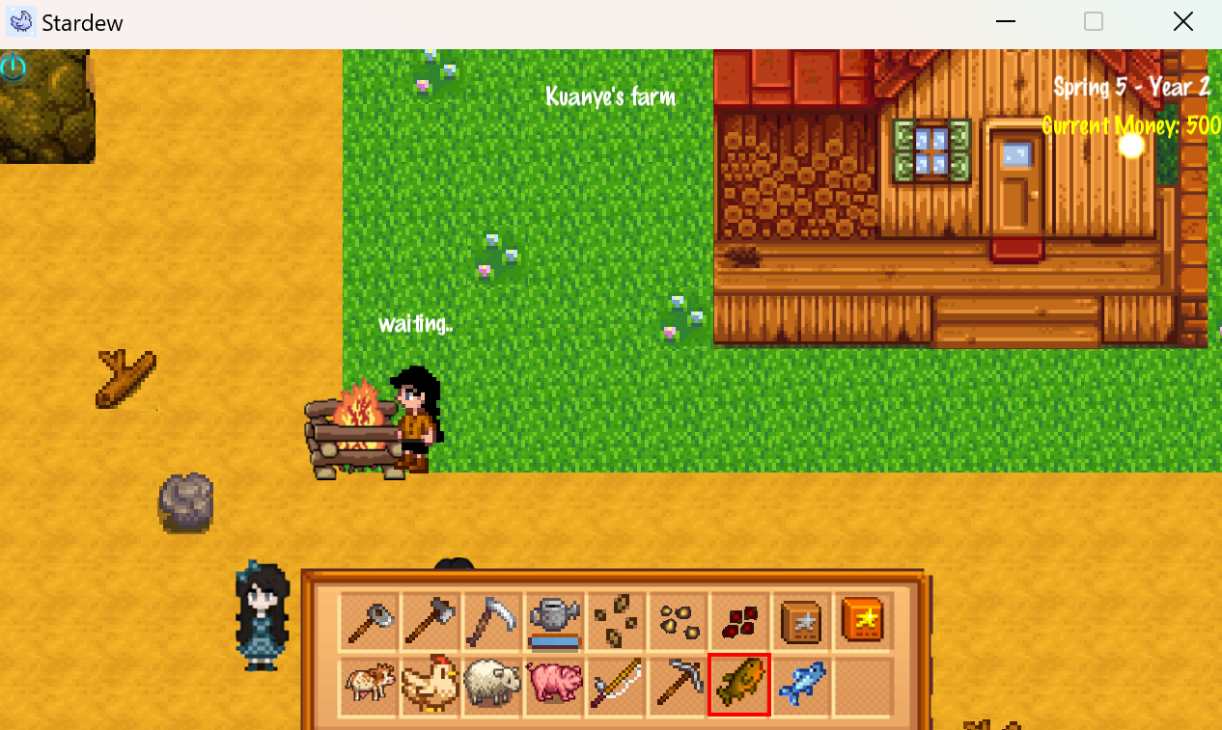
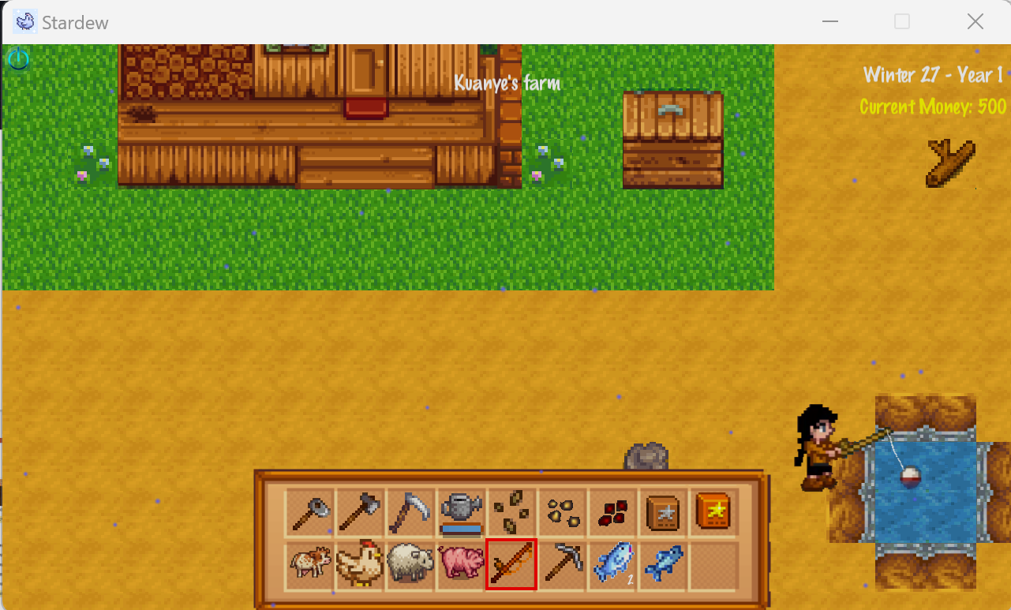
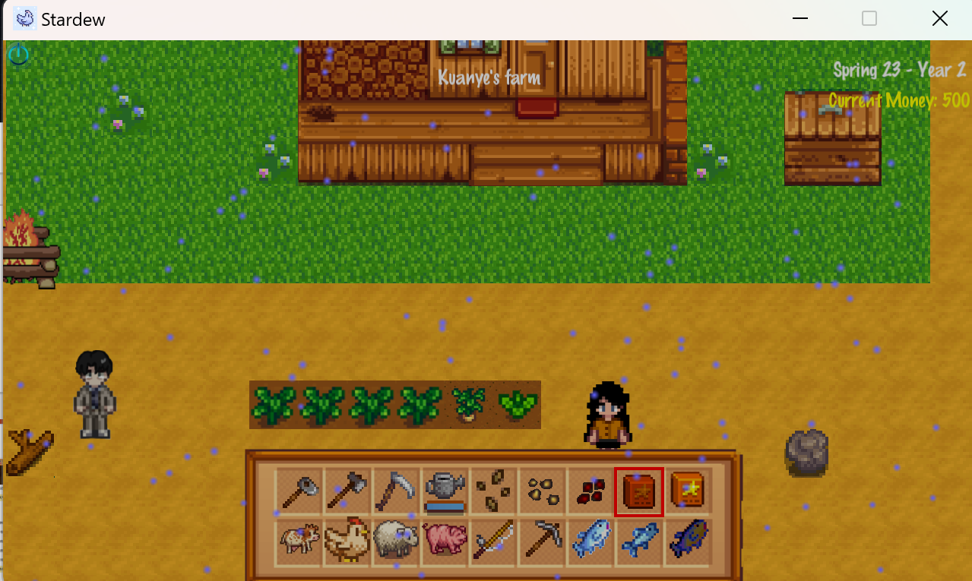
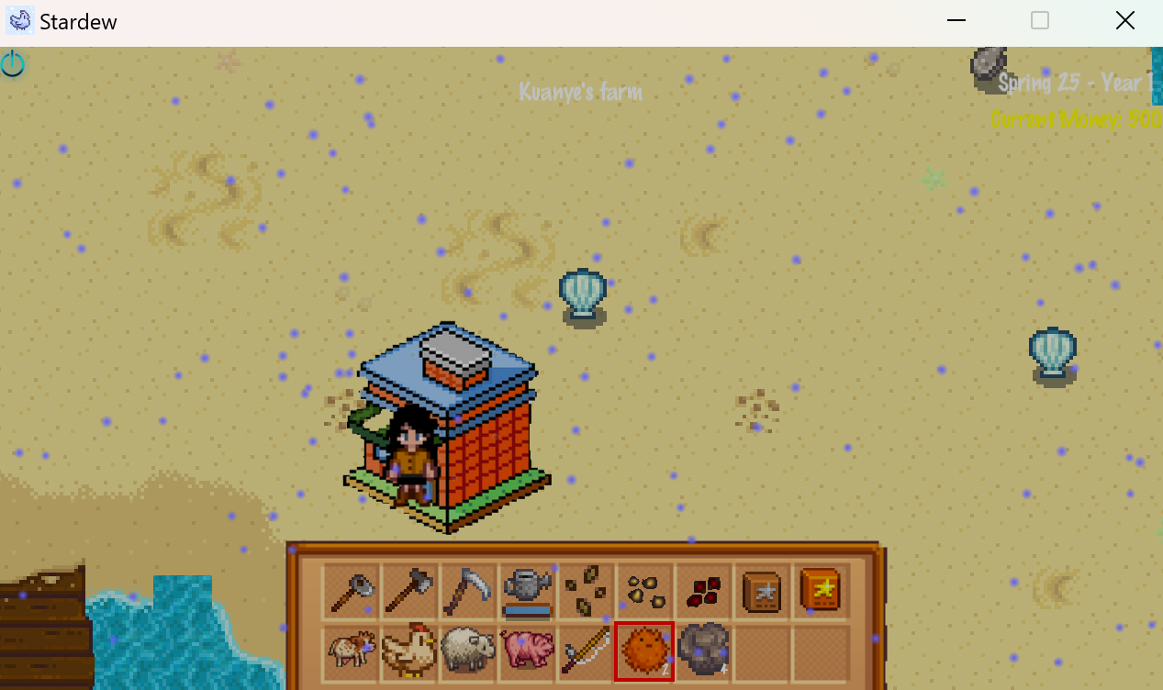


核心功能
*拓展功能

Slide 9
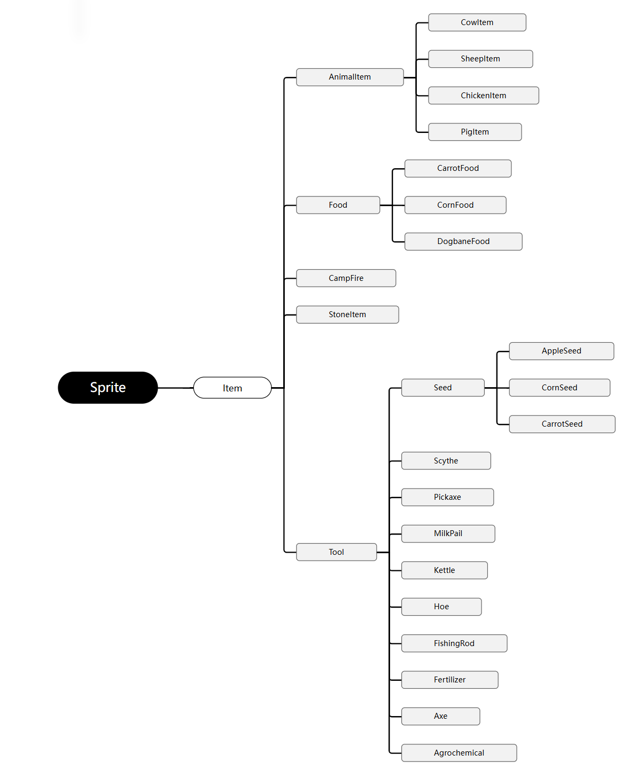
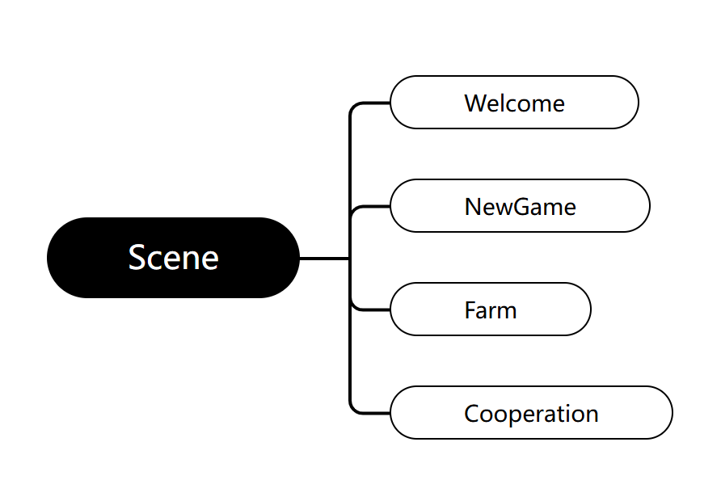
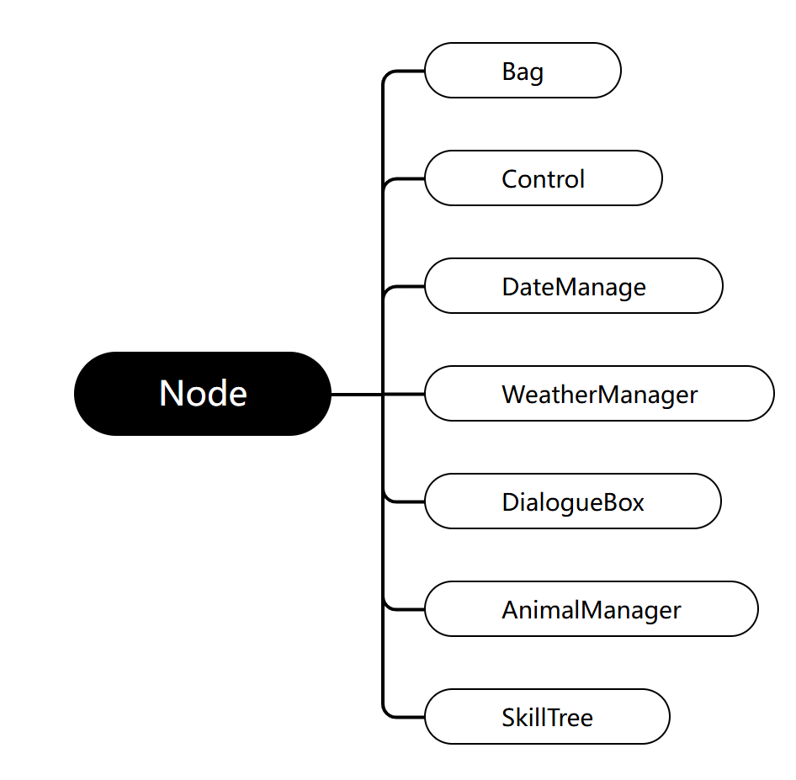

类的设计
单例
单例

Slide 10
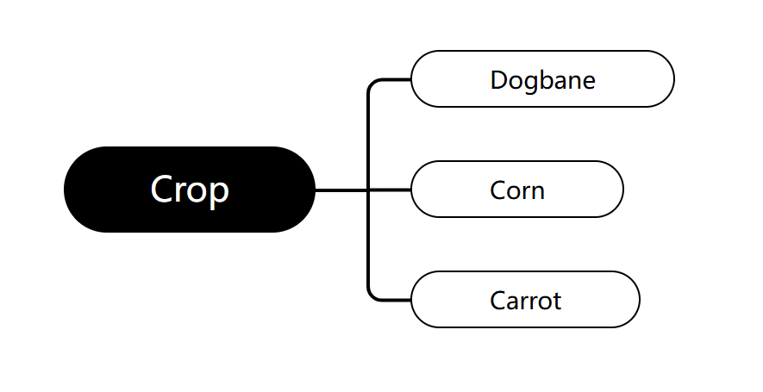
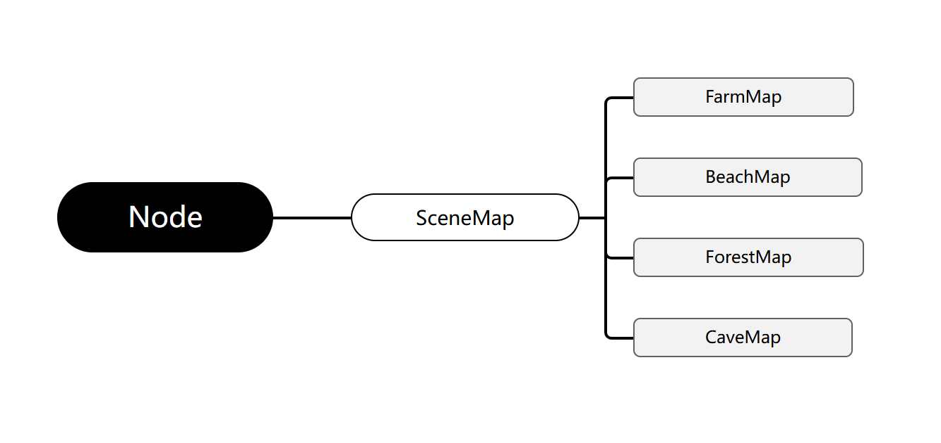
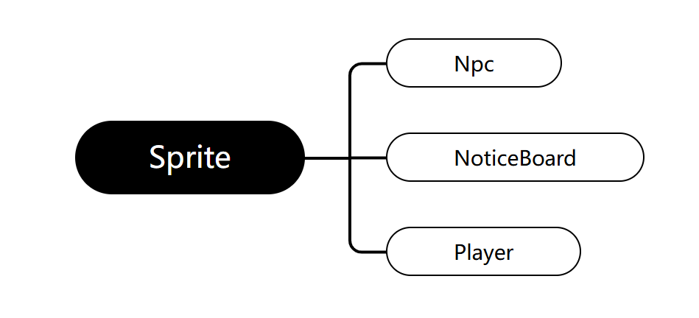

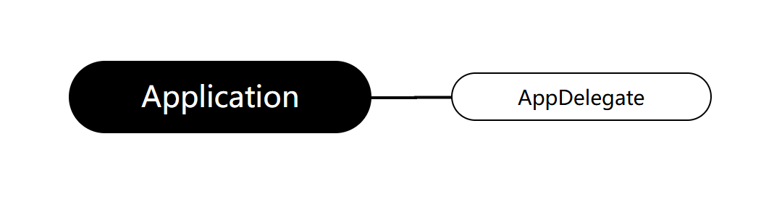
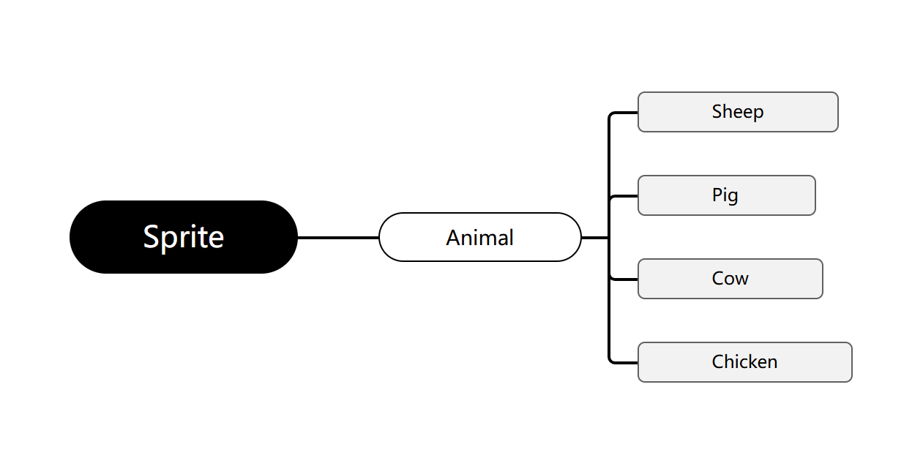
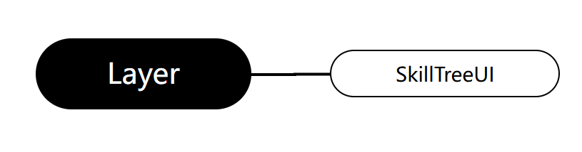
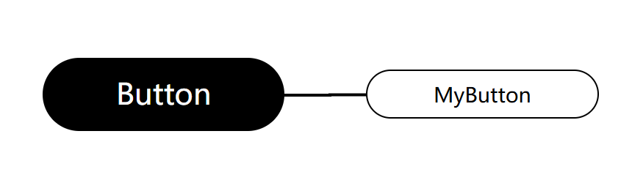
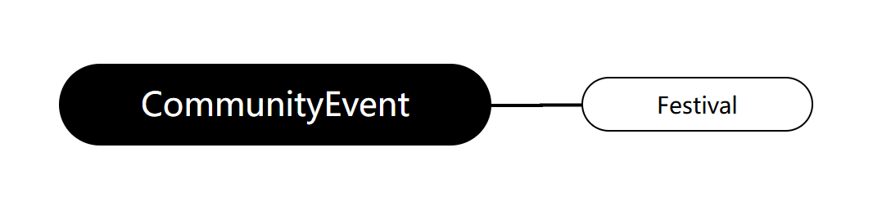


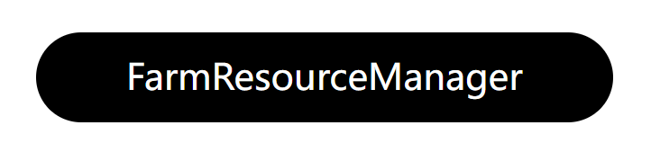
类的设计
单例

Slide 11
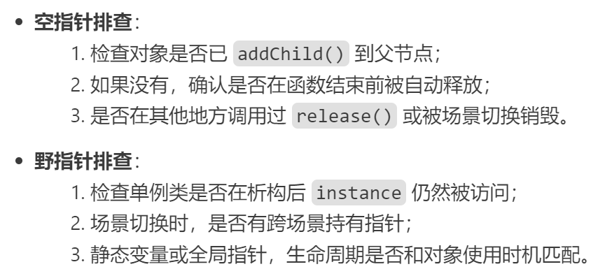
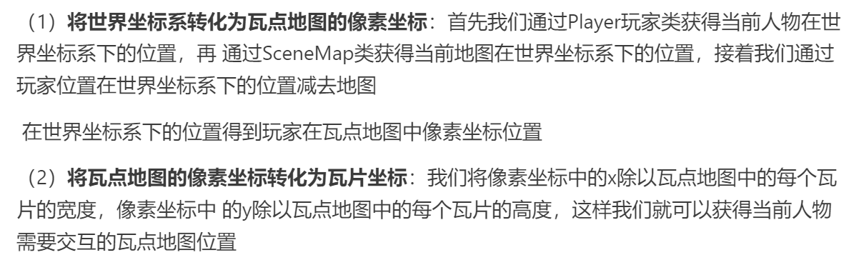

遇到问题&解决
1. 内存管理
- 空指针问题：
对象被过早释放；Cocos2d-x 引用计数机制的正确使用；临时对象与作用域
- 野指针问题：
单例生命周期管理；静态全局变量和对象；跨场景指针持有
2. 坐标转换问题
- 世界坐标系 - TMX瓦点地图坐标：瓦片坐标&像素坐标
转换：

Slide 12
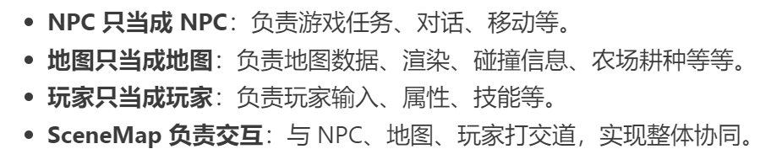
遇到问题&解决
3. 代码的架构从高耦合到低耦合
最开始开发全都放在 FarmScene 中，可读性差，开发、扩展困难，
之后根据函数、模块的功能进行了合理划分，用一个个组件实现。
最终得到低耦合、拓展性强的代码架构。
4. 代码的重构
目标：
思路：
提前想好基类和派生类；
当发现相似类时，及时添加基类；
角色职责拆分（NPC、地图、玩家三者分离）
SceneMap 只负责交互逻辑

Slide 13
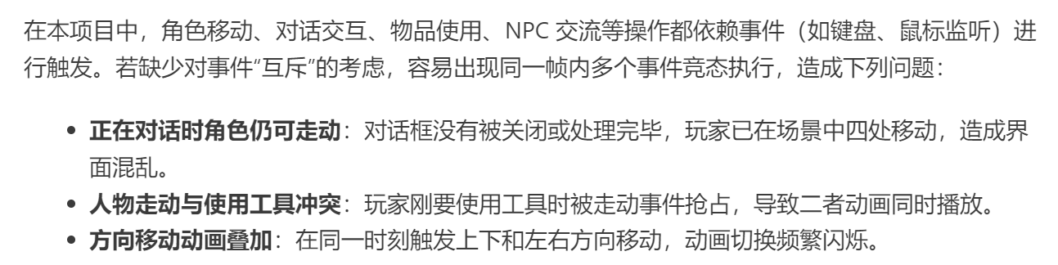
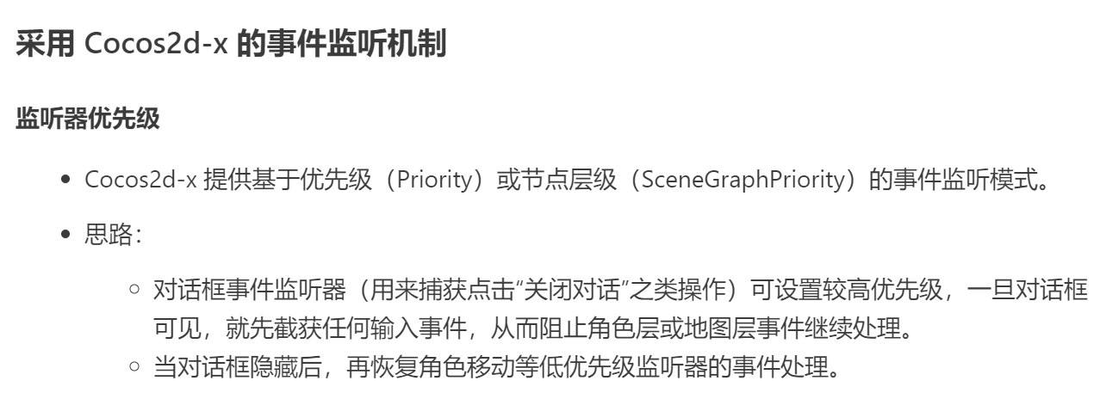
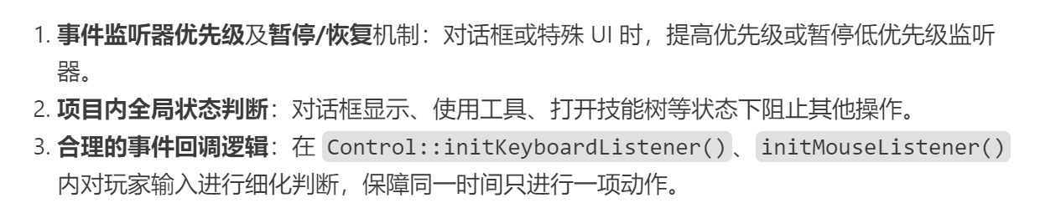
遇到问题&解决
5.事件的同步与互斥 (监控器对不同时期相同输入判断得到不同操作结果）
改进思路：
改进方法：

Slide 14
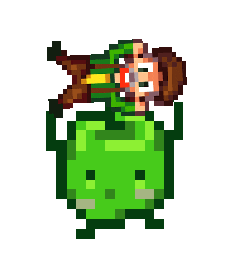
我们学到…
C++:
C++11新特性
Auto
dynamic_cast
lambda表达式
override
cosntexpr
枚举类 安全
面向对象编程（OOP）
封装
继承
多态
范式编程
通过模板 (Template) 将通用算法与数据结构进行抽象，从而对任意类型都可复用。具有灵活性、高效率、整洁性。

Slide 15
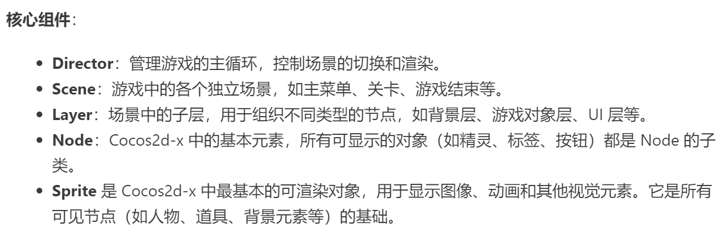
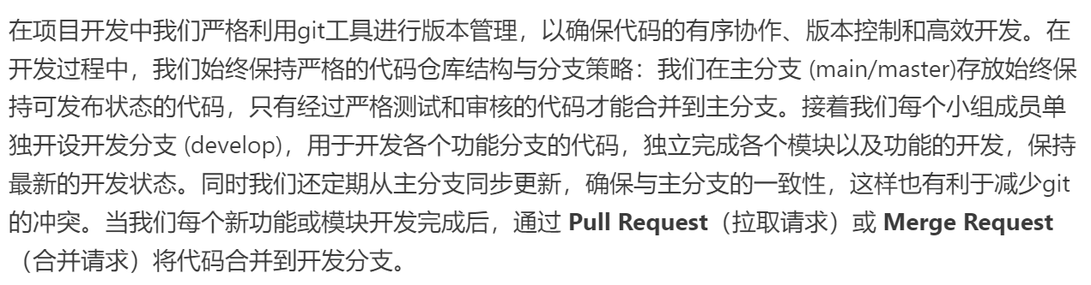
我们学到…
cocos2d:
合作开发

Slide 16
Thanks 恳请批评指正
小组成员：2252750赵卓冰（组长）
2251356高鑫
2251597韦瑾钰
Github: https://github.com/Notyourbing/Stardew_Valley

